Slide 1
本次课作业
6-T1，T2

Slide 2
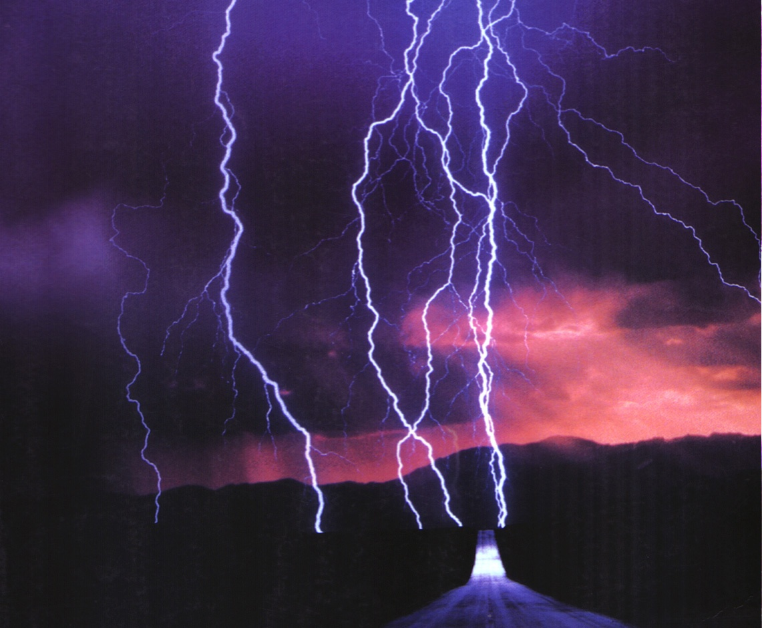
第二篇
电磁学
Electromagnetism
第 6 章 静电场
第 7 章 稳恒磁场
第 8 章 电磁感应

Slide 3
第二篇 电磁学
电磁学：研究电磁现象的规律的学科。
远古到18世纪中晚期，以对电、磁现象的观察、实验和定性研究为主。（吉尔伯特、富兰克林）
18世纪晚期到19世纪，对电、磁现象的定量研究，逐步建立电磁学理论体系。（库伦、泊松、高斯、伽伐尼、伏打、欧姆、奥斯特、毕奥、萨伐尔、安培、拉普拉斯、法拉第）
1831年，电磁感应现象的发现和深入研究，揭示了电和磁现象的本质联系。(法拉第、亨利、安培、楞次)
19世纪中期，麦克斯韦在原有的电磁理论的基础，提出了电磁场的概念，并建立了电磁场理论的完整体系。
Notes:
电磁相互作用是自然界四种基本相互作用之一
在日常生活和生产实践中,在对物质结构的进一步认识中,都涉及到电磁现象,因此,理解和掌握电磁运动的基本规律具有重要意义。
虽然早在1750年富兰克林已经观察到莱顿瓶放电可使钢针磁化，甚至更早在1640年，已有人观察到闪电使罗盘的磁针旋转，但到19世纪初，科学界仍普遍认为电和磁是两种独立的作用。
希腊文“琥珀”（elektron）创造了英文中的“电”（electricity）
伏打电堆，伏特蓄电池 The voltaic pile was the first electrical battery that could continuously provide an electric current to a circuit. It was invented by Alessandro Volta, who published his experiments in 1799.

Slide 4
第6章 静电场
Electrostatic Fields
第1节 电荷和库仑定理
第2节 静电场 电场强度
第3节 静电场的高斯定理
第4节 静电场的环路定理
第5节 电势差和电势
第6节 静电场中的导体
第7节 静电场中的电介质
第8节 静电场的能量
Notes:
首先研究静止电荷激发的静电场。

Slide 5
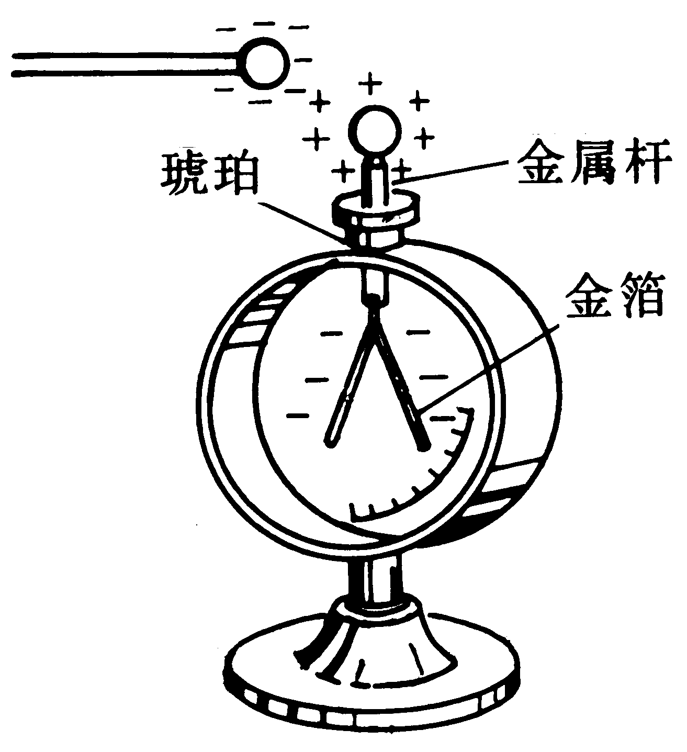
第1节 电荷和库仑定律
Charge and Coulomb’s Law
一、电荷
1、电荷的种类：
只有两种电荷: 正电荷、负电荷
电荷对电荷的作用表现为：
同种电荷互相排斥，异种电荷互相吸引。
电量：物体所带电荷数量的多少。
单位为库仑（C）
电荷是物质(或粒子)的基本属性。
电荷→ 电相互作用的本领
Notes:
绸子摩擦玻璃棒（正），毛皮摩擦橡胶棒（负）

Slide 6
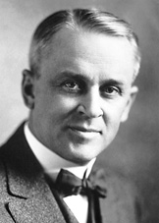
2、电荷的量子化:
1913年，密立根带电油滴法测定了电子电荷，证明微小粒子带电量的变化是不连续的，它只能是电荷的基本单元 e 的整数倍。
迄今为止，电子是自然界中存在的最小负电荷，质子是最小的正电荷。
Robert A. Millikan
1923年诺贝尔物理奖
e = 1.602×10⁻¹⁹ C
n = ±1,±2,±3…
自然界物体所带电荷：q = ne
电荷量子化是一个实验规律，2010年CODATA推荐值为
e = 1.602 176 565（35）×10⁻¹⁹ C
Notes:
量子化：某物理量的值不是连续可取值，而只能取一些分立值，则称其为量子化。

Slide 7
注1：在宏观电磁现象中电荷的不连续性表现不出来。
——理想模型
注2：点电荷
忽略物体（带电体）形状及电荷的分布，看成一个具有电荷的几何点——点电荷。
注3： e是不是基本量子?
近代粒子物理预言，基本粒子是由更小的粒子——夸克组成。所带电量为 或 。
分数电荷？
分数电荷不影响电荷的量子性。
Notes:
由于夸克禁闭而未能检验到单个的自由夸克,分数电荷仍是悬而未决的问题

Slide 8
3、电荷守恒定律
在一个与外界没有电荷交换的系统内，正负电荷的代数和在任何物理过程中保持不变。
表述：
电荷守恒定律适用于一切宏观和微观过程（例如核反应和基本粒子过程），是物理学中普遍的基本定律之一。
4、电荷的相对论不变性
在不同的参考系中观察，同一个带电粒子的电量不变。
Notes:
物体的带电过程并不产生电荷,而是电荷的转移.整个系统总电荷数不变.在微观粒子的相互作用中,电荷是可以产生和消灭的,光子-----电子对.
电荷既不能被创造，也不能被消灭，它们只能从一个物体转移到另一个物体，或者从物体的一部分转移到另一部分，也就说，在任何物理过程中，电荷的代数和是守恒的。

Slide 9
二、库仑定律、 静电力的叠加原理
扭秤实验
1. 库仑定律
——研究静止电荷之间的作用力
在真空中两个点电荷q₁，q₂之间的相互作用力为
q₂
——真空中的介电常数(电容率)
q₁
注：
1)
遵从牛顿第三定律
2) 库仑定律只适用点电荷
同号, F >0 排斥力
异号, F< 0 吸引力
3)若q₁、q₂在介质中, 介电常数ε= ε_{r}ε₀ ；
空气中 ： ε≈ε₀
Notes:
1784-1785，扭秤实验

Slide 10
2. 电力叠加原理
实验证明：多个点电荷存在时，任意一个点电荷受的
静电力等于其它各个点电荷对它的作用力
的矢量和。
q₂
q₁
q₃
q₀
q_{n}
库仑定律
电力叠加原理
是静止电荷相互作用的基本实验定律。
3.有限大小的带电体间的相互作用力
在带电体上取电荷元
库仑定律
点电荷系
点电荷
积分

Slide 11
第2节 静电场 电场强度
Electrostatic Fields and Electric Field Strength
近距作用：弹性“以太”
库仑力如何传递？
两种观点
超距作用
一. 静电场
近代物理学证明：
F₁₂
q₁
电场
电荷
q₂
电荷
F₂₁
电荷之间的相互作用是通过电场传递的，或者说电荷周围存在有电场。引入该电场的任何带电体，都受到电场的作用力，这就是所谓的近距作用。
Notes:
围绕这个问题，历史上曾有长期的争论。一种观点超距作用。另一种观点，近距作用，通过弹性媒质“以太”来传递。

Slide 12
场的物质性体现在：
① 给电场中的带电体施以力的作用。
② 当带电体在电场中移动时，电场力作功。表明电场具有能量。
③ 变化的电场以光速在空间传播，表明电场具有动量。
电场具有动量、质量、能量，体现了它的物质性。
电动力学
Notes:
The original question was:
Physicist: You’re exactly right. The electric field has mass (or, at the very least you could say that it has inertia and attracts things gravitationally), because it carries energy. The energy density, K, of the electric field around a charge, q, is (ignoring all the physical constants for simplicity). Near the charge (R=0) this equation doesn’t quite work, because the electron isn’t a point, but otherwise it holds up.
You can think of the energy in the field like a mess of Jello™ that’s thick near zero then thins out in all directions. If you push the charge in the middle, the Jello™ will also move, but the movement will take the form of a jiggly wave that propagates outward. That wave is where all the extra energy goes.
An electric field stores energy. Energy has mass if I understand E=mc² correctly.
Dropping the metaphor; pushing on a charge generates an electromagnetic (EM) wave. So applying a force to something with a charge (like electrons) takes more energy than it should (based on the mass alone), because the act of pushing on it generates a spray of photons (which is light, which is EM waves).

Slide 13
二. 静电场的电场强度
检验电荷： q₀本身携带电荷足够小；占据空间也
足够小，放在电场中不会对原有电场有显著的影响。
将 q₀ 放在由点电荷系q₁,q₂,q₃,…, q_{n}产生的电场中， q₀受到的作用力为 ，
定义电场强度：
为矢量
与检验电荷无关，反映电场本身的性质。
即电场强度矢量 的 ：
大小等于单位正电荷在该处受力大小
方向为单位正电荷在该处受力方向
单位：N/C (牛顿 / 库仑)
或 V/m

Slide 14

一般地，电场空间不同点的场强 大小方向都不同。
若场中各点的 大小方向都相同
均匀电场
三. 的计算：
1. 点电荷q的电场
在任意点 P 放入一点电荷q₀
z
根据库仑定律 q₀受力：
P
q₀
y
P点处的场强：
+
q
x
q
> 0
q
< 0

Slide 15
电场分布特点：
(1) E的方向，处处是以q为中心的矢径方向（或反方向）。
(2) q 一定时，E的大小只与 r 有关。
在相同r的球面上E大小相等。
球对称
E
(3)
(4) 电场中每一点都对应有一个矢量 E ,
这些矢量的总体构成一个矢量场。
O
r
在研究电场时，着眼于求出它关于空间坐标的函数。

Slide 16
例1. 求点电荷系q₁、q₂、…q_{k} 在空间任一点P处的电场。
解：设P点放一点电荷q₀
P
q₂
.
q₁
由电力叠加原理：
q₀
q₀
受合力
q_{k}
P点的电场
场强叠加原理
即：电场中一点的场强 =
各点电荷在该点各自
产生的场强的矢量和

Slide 17
例2. 求电偶极子中垂线上任一点的电场强度。
电偶极子：
靠得很近的等量异号点电荷对
y
: 表示负电荷到正电荷的矢量线段
P
解：
r
取坐标系如图：
E_{y}=0
x
-
q
E = E_{x}= –2E₊cosθ
q
+
∴ E =
当
定义电偶极矩为:
Notes:
继点电荷之后最简单而且重要的带电系统。实际中电偶极子的例子：在外场的作用下，电介质的原子或分子里的正负电荷产生微小的相对位移，形成电偶极子。一段天线里的电子作周期性运动，使得金属线的两端交替地带正负电荷，形成振荡偶极子。

Slide 18
y
P
结论：电偶极子中垂线上距离中心较远处一点的场强，与电偶极子的电矩成正比，与该点离中心的距离的三次方成反比，方向与电偶极矩方向相反。
r
x
-
q
q
+
①E与 r³ 成反比，比点电荷电场递减的快
②E ∝
即：
对一确定点，p不变，则E不变
③ 是描述电偶极子属性的物理量

Slide 19
P .
2. 任意带电体的电场E的计算
对连续分布的带电体，可将其
无限划分成许多电荷元 组成。
在任意点P处产生的电场为：
所有 产生的电场：
y
例3. 求均匀带电细棒中垂面上的电场分布。
已知：棒长L，线电荷密度λ
考虑对称性将细棒
分成一对对线元
解：设坐标系，
P
O
x
显然：
Notes:
上式为矢量积分，具体运算时应将 分解到各坐标方向，进行标量积分求出 的各分量值。

Slide 20
y
P
O
x
方向沿x轴
方向沿径向向外（或向内）垂直于细棒
当 L → ∞ （或L>>x），则
柱对称电场

Slide 21
例4、一无限大带电平面，面电荷密度σ，求其电场分布。
解：平面可看成无数条宽为dy的细线组成
y
每个dy在P点产生的场为：
r
P
x
由对称性：
方向垂直于平面
Notes:
Dq=lamda*z=sigmady*z, so lamda=sigmady

Slide 22
均匀场
y
r
P
x
讨论：
E=0
E=0

Slide 23
例5、均匀带电圆环轴线上一点的场强。（圆环带电量为 q，半径为 R）
由对称性可知，P点场强只有x分量
解：
讨论：
P
（1）
方向由 q 的正负决定。
说明远离环心的场强相当于点电荷的场。
O

Slide 24
（2）
圆环中心的场强为零。
（3）
P
O

Slide 25
例6、均匀带电圆盘轴线上一点的场强。设圆盘带电量为q (面密度σ)， 半径为R 。
解：带电圆盘可看成许多同心的圆环组成，取一半径为r，宽度为dr 的细圆环
其电量：
P
O

Slide 26
讨论：1. 当
相当于无限大带电平面的电场。
2. 当
利用泰勒展开：
在远离带电圆面处，相当于点电荷的场强。

